Slide 1


PYTHON WORK REPORT
医学文本信息数据处理系统
—以体检数据可视化界面设计为例
小组成员：
张婷3123006286
孙语桐3123006288
李宜霏3123006294

Slide 2
目录
CONTENTS
1.设计背景
2.设计思路
3.设计内容
4.总结与思考

Slide 3
Part 01
设计背景
Background
医疗数据繁，可视化简；患者需求多，设计来满

Slide 4
1.设计背景
医疗可视化技术通过将复杂的数据转化为直观的图表和图像，帮助医生、研究人员和医疗机构更好地理解和分析大量医疗数据，从而提升诊断准确性、优化治疗方案并提高医疗效率。
数据可视化需求
数据分析与决策支持
体检数据包含大量的信息：
身高、体重、血压等指标
这通过图表的形式进行展示：
更直观地理解健康状况
进行数据分析和趋势预测
为医疗决策提供支持
提高沟通效率
个性化健康管理
图表比纯文字描述更加直观和易于理解
有助于提高沟通效率
更快地获取关键信息
通过图表展示，可以更好地帮助个体制定和管理自己的健康计划

Slide 5
Part 02
设计思路
Procession
Python绘体检，图表更清晰

Slide 6
2.设计思路
STEP 1
STEP 3
STEP 4
从文件（CSV）中读取体检数据。
数据包含多个个体的多个指标，例如身高、体重、血压等
柱状图、饼状图、折线图等
功能不同，按需选用
在主分类下进一步细分子类别
构建数据库以实现数据的持续跟踪和补充
扩展用户交互式设计与个性化定制页面
数据输入
数据处理
图表生成
后续迭代
功能细化
数据共享
STEP 2
前三步为已有成果，后续计划进行功能的增加与拓展
STEP 5
数据转换：根据需求对数据进行简单的计算和转换，例如计算平均值等
参考CANCER Today（世界卫生组织癌症研究数据网站）的形式搭建数据共享平台

Slide 7
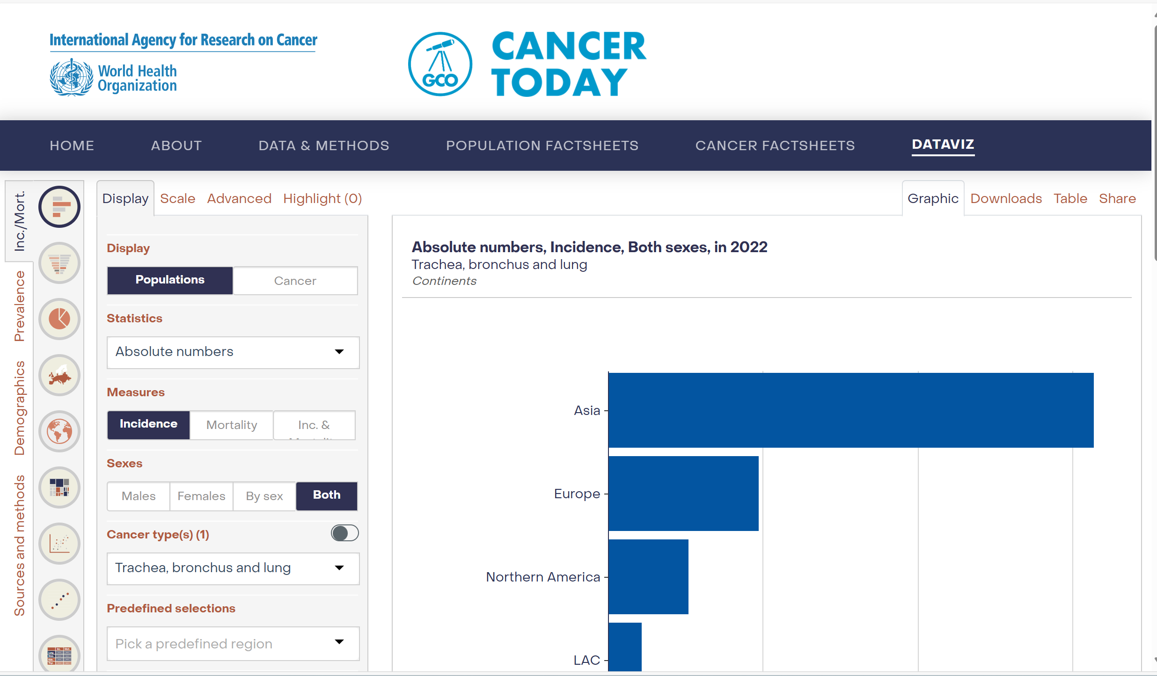

Slide 8
Part 03
设计内容
Achievements
数据化体检信息，图表化健康趋势

Slide 9
3.设计内容
图表特点比较
饼状图
柱状图
散点图
折线图
直观明了
易于比较
灵活性高
多维度展示
直方图
简单直观
强调整体与部分的关系
适合展示比例关系
展示双变量关系
揭示线性关系
适合较大数据集
展现趋势变化
适合时间序列数据
多组数据比较
展示数据分布
适合连续数据
可分组比较

Slide 10
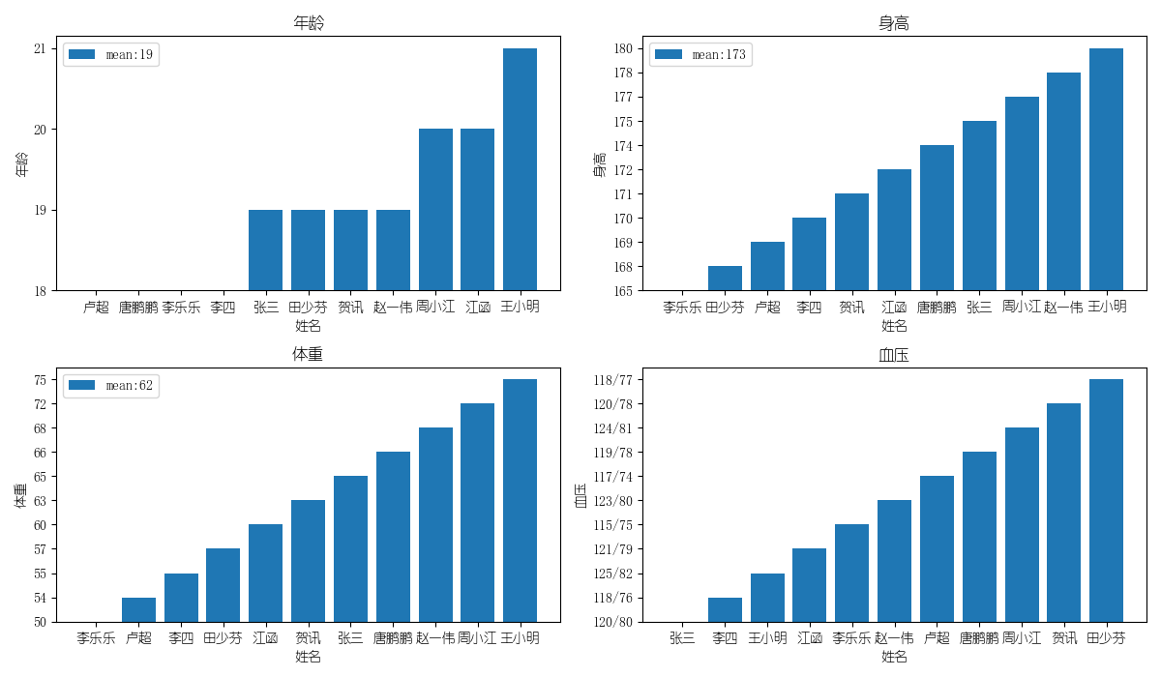
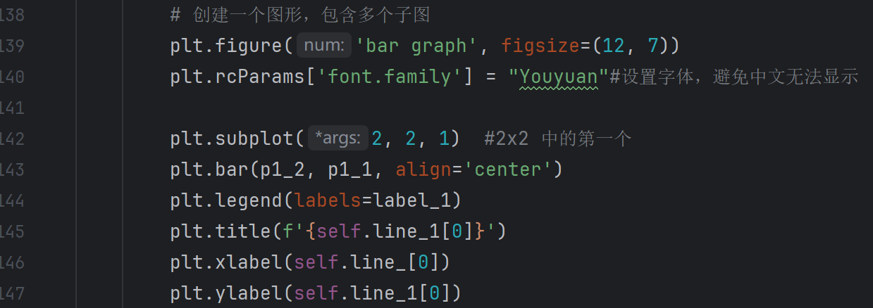
3.图表的呈现
柱状图展示
柱状图代码
适用场景：用于展示不同体检项目的检测结果（如不同性别的体检指标平均值），或不同时间段内的体检数据趋势。

Slide 11
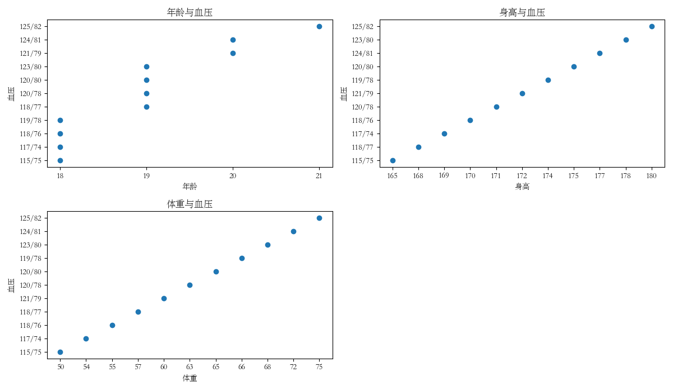
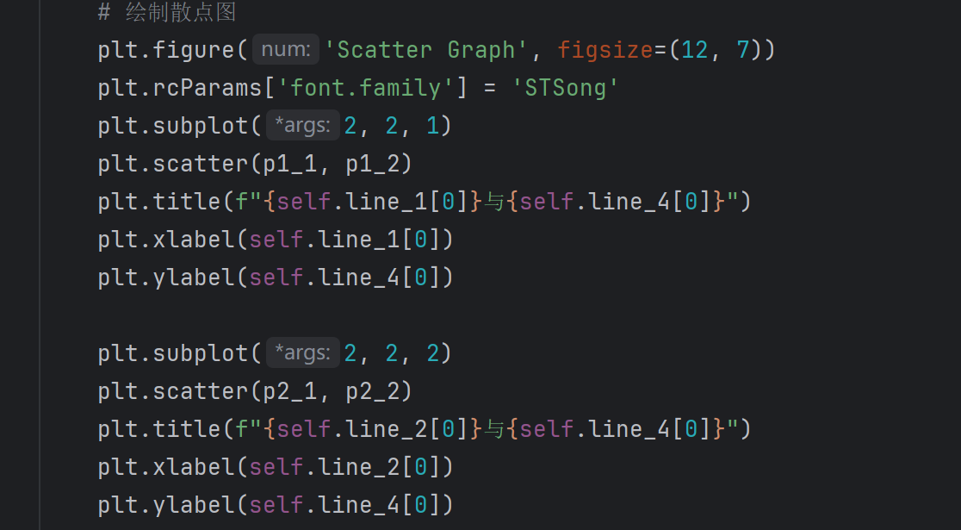
3.图表的呈现
散点图展示
散点图代码
适用场景：用于分析体检数据中两个连续变量之间的关系，例如年龄与血压、体重与血糖等。

Slide 12
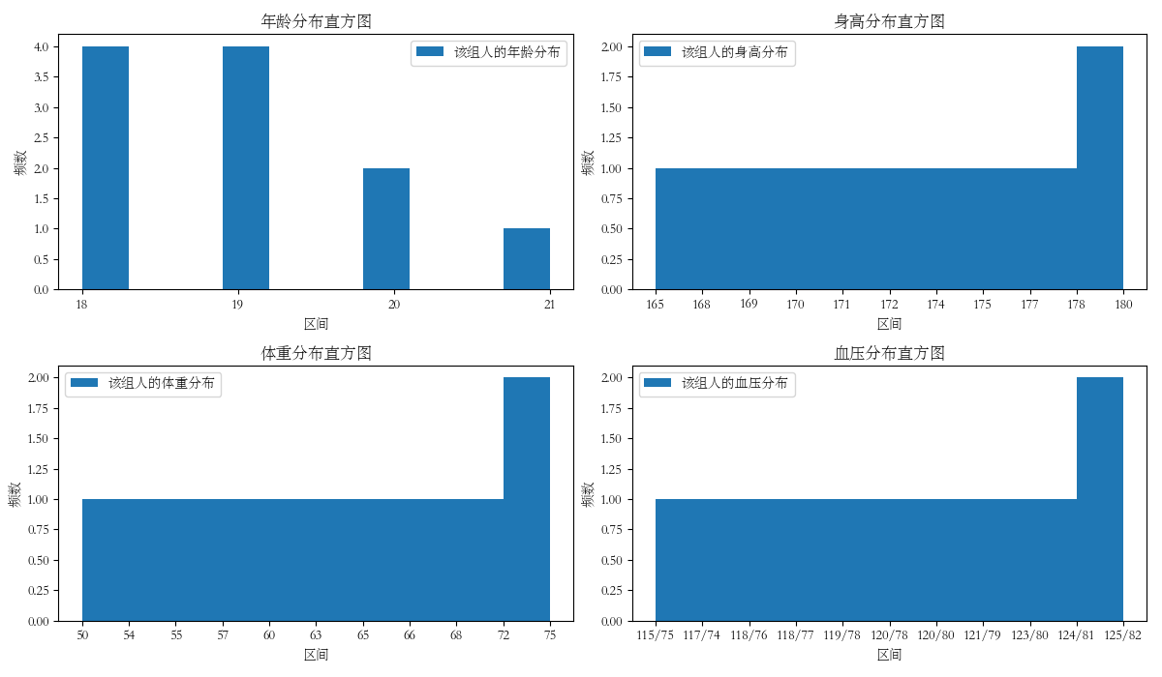
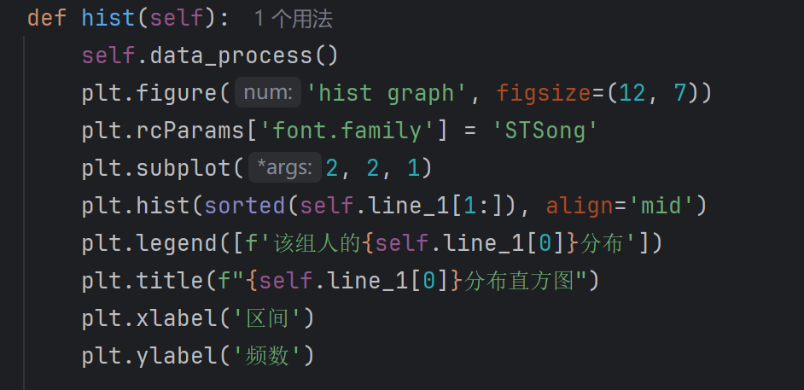
3.图表的呈现
直方图展示
直方图代码
适用场景：用于展示体检数据中某个指标（如身高、体重）的分布情况，帮助识别数据的正常范围和异常值。

Slide 13
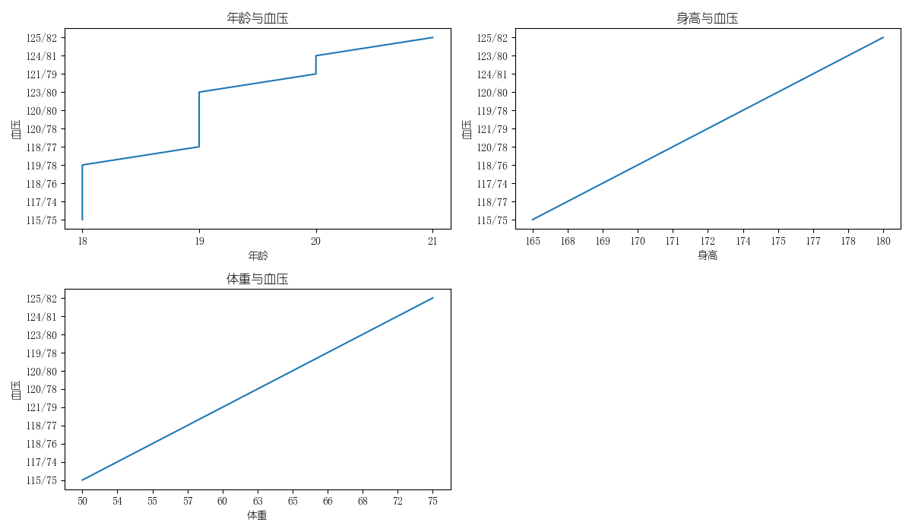
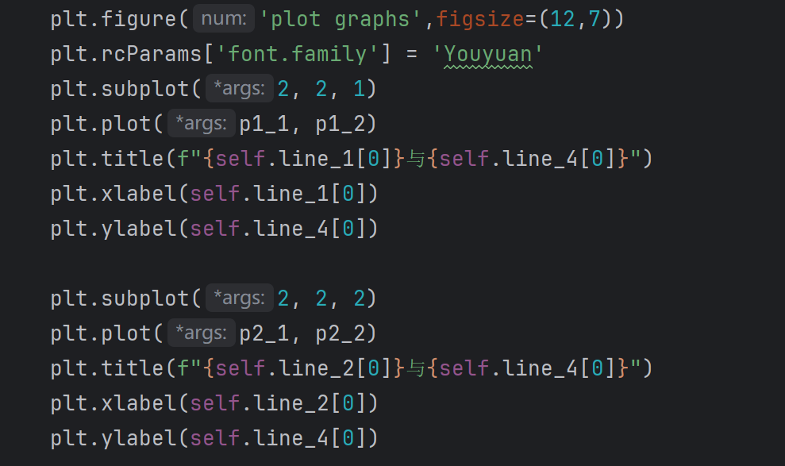
3.图表的呈现
折线图展示
折线图代码
适用场景：用于展示一段时间内体检数据的动态变化，如某项指标的年度变化趋势或不同月份的平均体检值。

Slide 14
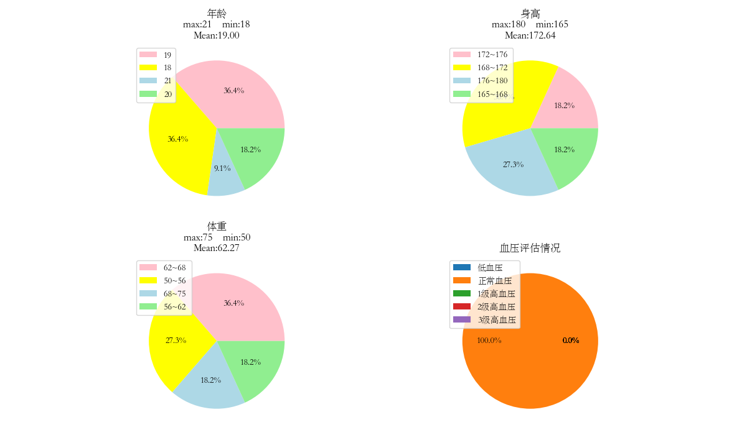
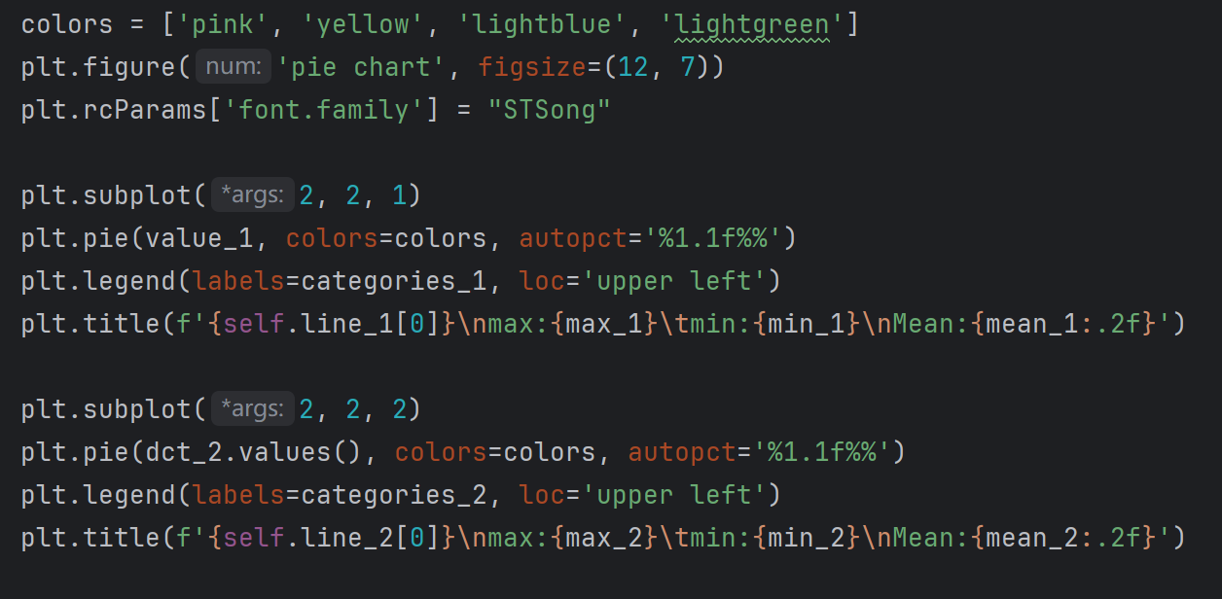
3.图表的呈现
饼状图展示
饼状图代码
适用场景：用于展示体检数据中各类别（如不同年龄段、性别等）的比例分布，或者某项指标在不同分类下的占比情况。然而，当分类较多时，饼状图可能会显得拥挤且难以准确判断比例。

Slide 15
Part 04
总结与思考
Plans and Goals

Slide 16
4.总结与思考
Python对于数据处理
的意义
直观性
可扩展性
本作业通过设计将体检数据以图表形式展现，旨在利用Python编程语言实现数据的直观展示、灵活处理和高效分析，从而提升数据解读的准确性和效率
灵活性
跨平台性
高效性
社区支持

Slide 17
感谢观看
THANK YOU
FOR
WATCHING
恳请老师进行批评与指正

